Slide 1

SOP Approved/ Reject ECN
Prepared: PE. Team
2024年09月21日

Slide 2
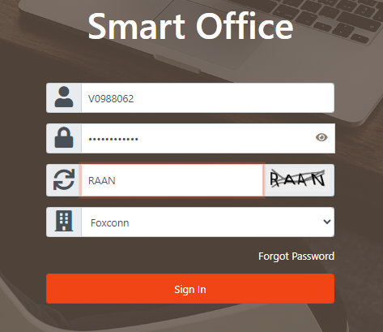
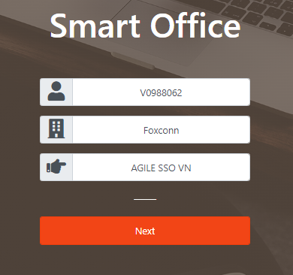
Login Agile FXV
➔

Slide 3
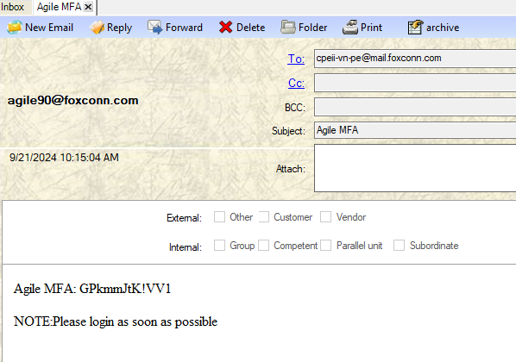
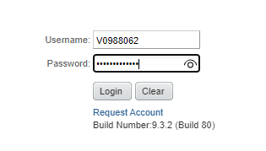
Login Agile FXV
Paste
➔
Copy

Slide 4
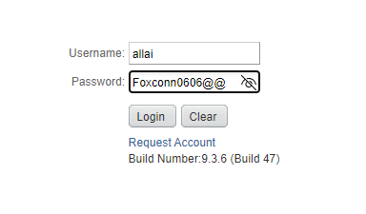
Login Agile NV

Slide 5
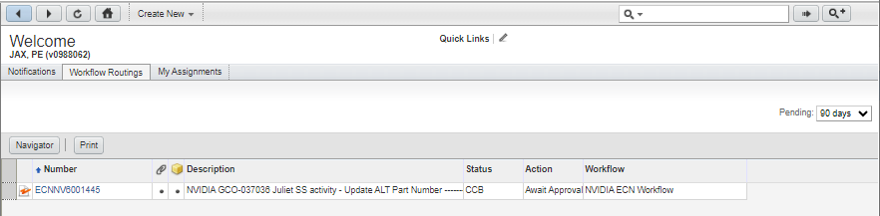
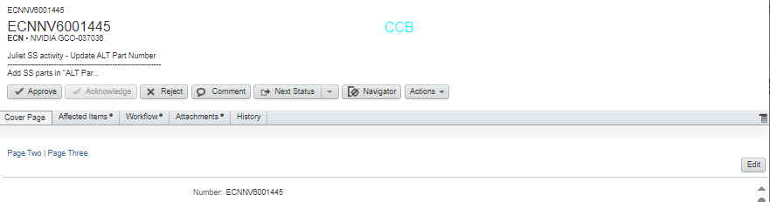
Check và mở nội dung chờ Approved(Ký duyệt)
Thư mục chứa nội dung chờ ký duyệt
Danh sách các ECN đang chờ phê duyệt
CBB- chờ ký duyệt

Slide 6
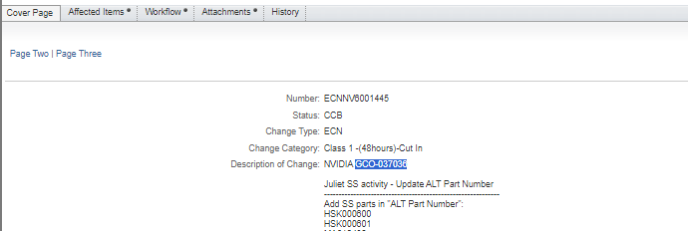
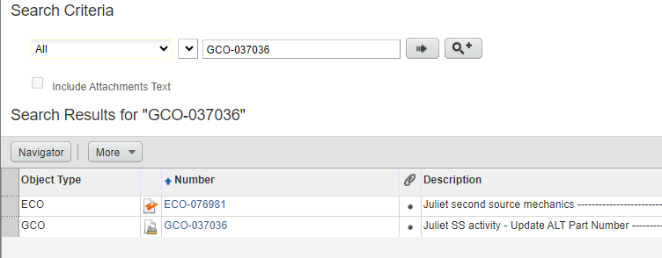
Check và mở nội dung chờ Approved(Ký duyệt)
ECNNV6001445 trên FXV ailge được tạo dựa trên GCO-037036
FXV agile
NV agile

Slide 7
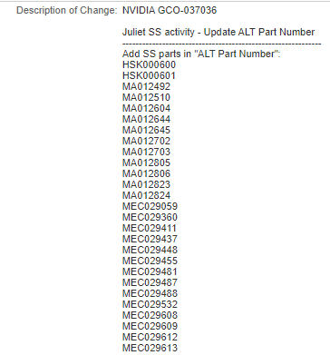
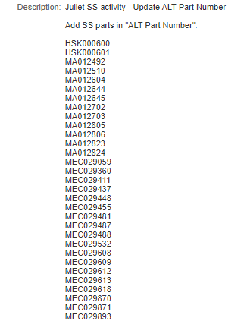
So sánh Cover Page giữa Agile FXV và Agile NV
Agile FXV
Agile NV

Slide 8
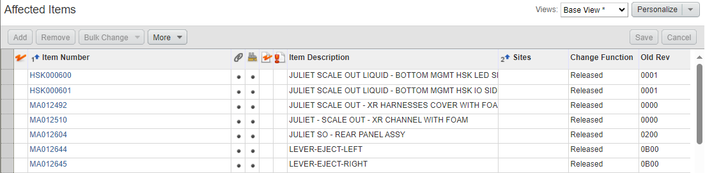
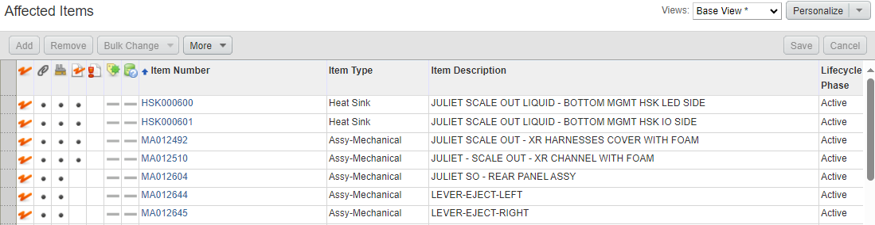
So sánh Affected Items giữa Agile FXV và Agile NV
Agile FXV
Agile NV

Slide 9
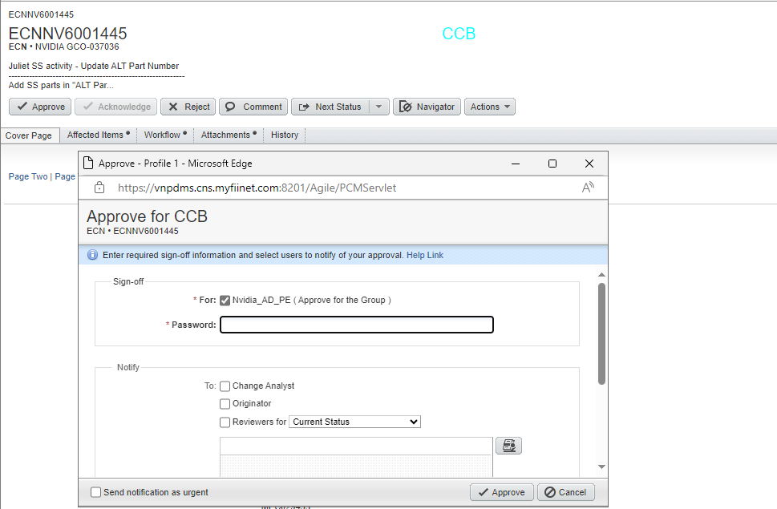
Nếu nội dung trên hệ thống FXV agile khớp với NV agile ➔ Approved (Ký duyệt)
1.Click➔ Mở

Slide 10
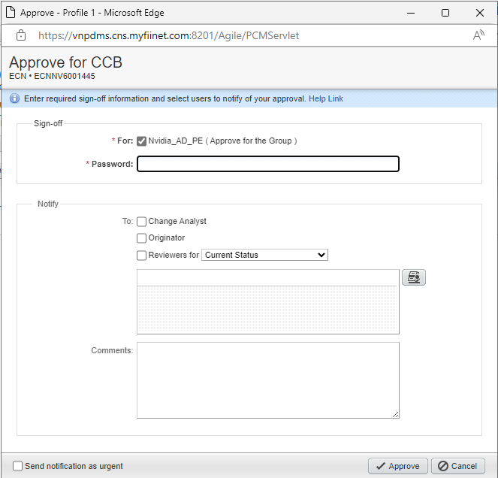
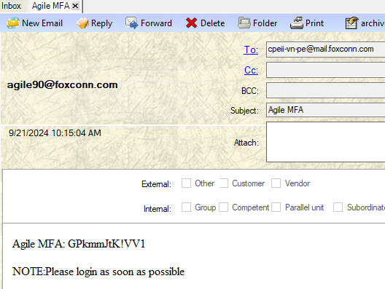
Nếu nội dung trên hệ thống FXV agile khớp với NV agile ➔ Approved (Ký duyệt)
2. Nhập Password (pass lấy pass lần 2 khi mở tài khoản Agile FXV được gửi qua mail )
Password
Nhận xét và phản hồi
3. Approved

Slide 11
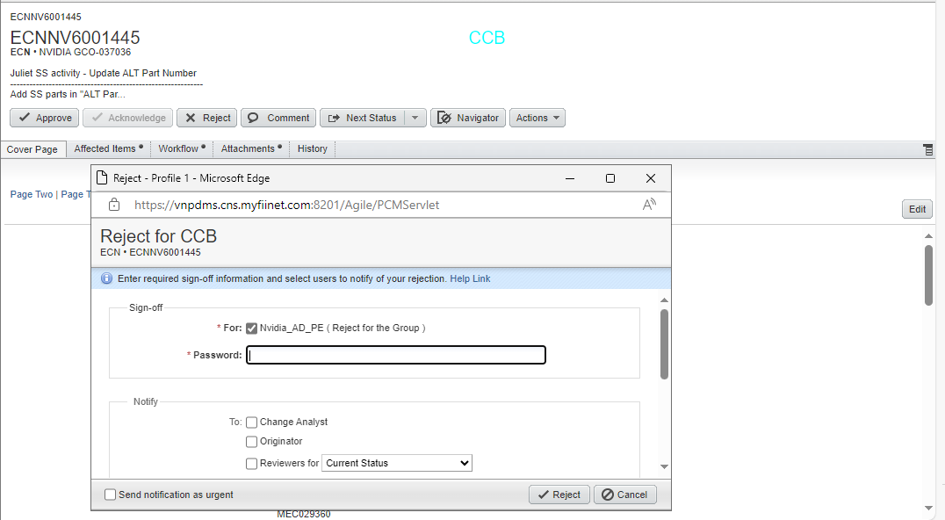
Nếu nội dung trên hệ thống FXV agile Không khớp với NV agile ➔ Reject
1.Click➔ Mở

Slide 12
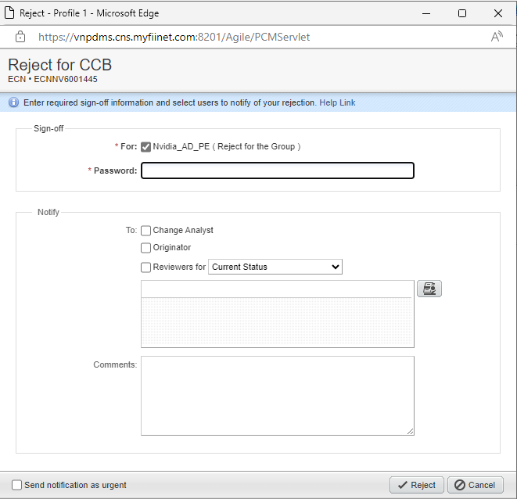
Nếu nội dung trên hệ thống FXV agile Không khớp với NV agile ➔ Reject
2. Nhập Password (pass lấy pass lần 2 khi mở tài khoản Agile FXV được gửi qua mail )
Password
Nhận xét và phản hồi
3. Reject

Slide 13


